Slide 1
第九讲 问题讨论
2014.04.26

Slide 2
两个问题：
一.挖地雷问题
二.探讨0-1背包问题

Slide 3
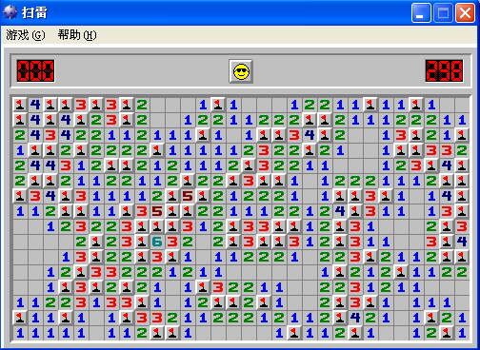
一.挖地雷问题

Slide 4
一.挖地雷问题
1 | 2 | 1 | 1
2 | 3 | 3 | 2
2 | 2 | 2 | 1

Slide 5
2 | 3 | 3 | 2 | 1
3 | 4 | 4 | 4 | 3
3 | 5 | 5 | 4 | 2
2 | 3 | 4 | 4 | 3
1 | 2 | 3 | 2 | 1
5 5
2 3 3 2 1
3 4 4 4 3
3 5 5 4 2
2 3 4 4 3
1 2 3 2 1

